Slide 1
Федеративна Республіка Німеччина

Slide 2
Зміст:
Німеччина в післявоєнні часи
Утворення ФРН
Символіка ФРН
Ко́нрад Герман Йозеф Адена́уер
Політичний курс К. Адена́уер
“Економічне диво”
Людвіг Ерхард
Реформи Л.Ерхарда
Внутрішня політика
Прихід до влади блоку ХДС\ХСС – ВДП
Коль Гельмут
Єдина Німеччина
Німеччина на початку ХХІ століття
Меркель Ангела
Українсько-німецькі відносини

Slide 3
Німеччина в післявоєнні часи
Після того, як Німеччина зазнала поразки у Другій світовій війні, її державність була призупинена, від території Німеччини відокремлені великі території, а решта була розділена на 4 зони окупації: радянську, американську, британську та французьку. 1949 року на територіях американської, британської та французької зон окупації створена Федеративна Республіка Німеччина (ФРН), на території радянської зони окупації — Німецька Демократична республіка (НДР).

Slide 4
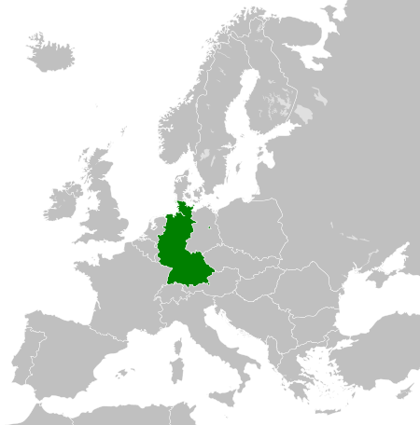
Утворення ФРН
20 вересня 1949 на території західних окупаційних зон була утворена Федеративна Республіка Німеччина (ФРН).
За формою правління – парламентська республіка.

Slide 5
Символіка ФРН

Slide 6
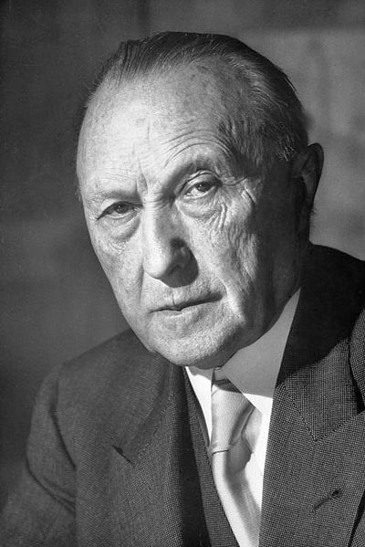
Ко́нрад Герман Йозеф Адена́уер —(5 січня 1876 — †19 квітня 1967 року ) німецький політик, співзасновник Християнсько-демократичного союзу. Перший канцлер Західної Німеччини (1949–1963). Відіграв значну роль у творенніФРН як незалежної демократичної держави, пов'язаної із Заходом. Разом із президентом Франції де Голлем він працював над примиренням Франції та Німеччини й посиленням Західного блоку в Європі.

Slide 7
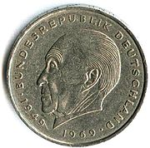
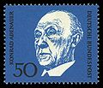
Політичний курс К. Адена́уер
Уряд К. Адена́уера взяв курс на європейську інтреграцію. У 1952 р. на території ФРН був скасований окупаційний режим. У 1955 р. ФРН стала членом НАТО,потім увійшла в ЄЕС. Відбулось історичне примирення з Францією.
Поштова марка ФРН, присвячена К. Аденауерові, 1968
Монета 1969 г. з профілем Аденауера

Slide 8
“Економічне диво”
«Економі́чне ди́во» - період стрімкого економічного зростання деяких країн та регіонів.
Причини:
а) виробництво відроджувалося на новій технічній основі;
б) розвивалися новітні галузі, такі як електроніка, нафтохімія й ін.;
в) раціонально використовувалися допомога за "планом Маршалла" (2,7 млрд. дол., з них 0,5 млрд. як подарунок), кошти з державного бюджету, що виділялися для інвестування економіки, самофінансування підприємств;
г) відсутність військових витрат, 10 млн. переселенців із Центральної та Східної Європи як резерв дешевої робочої сили, подолання господарських диспропорцій розподілу;
д) місткий внутрішній ринок і дешевизна робочої сили, що зумовили приплив іноземних капіталів.

Slide 9
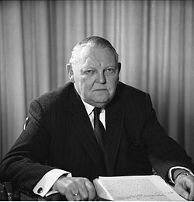
Людвіг Ерхард
Міністр економіки в уряді Конрада Аденауера та його наступник на посту федерального канцлера (1963–1966), християнський демократ (ХДС).

Slide 10
Реформи Л.Ерхарда
Комплекс успішних соціально-економічних реформ в ФРН, здійснених протягом 1948-1965 років за ініціативою та під керівництвом Л. Ерхарда і за активної підтримки першого канцлера ФРН Конрада Аденауера. Комплекс включав до себе: конфіскаційну грошову реформу (1948); скасування адміністративного розподілу ресурсів і ліберальну цінову реформу (1948); оновлення традиційних галузей промисловості (маши­нобуді­вна, хімічна, електротехнічна, електронна) і створення нових (на­фтохімічна промисловість, виробництво ЕОМ) за рахунок іноземних, національ­них при­ватних і бюджетних інвестицій; практичне застосування теорії “соціаль­ної ринкової економіки”, яка поєднувала приватну ініціативу, вільну конкуренцію;

Slide 11
Внутрішня політика
У 1969 під керівництвом соціал-демократичного федерального канцлера Віллі Брандта розпочати «нову східну політику», що дозволила ФРН зробити свій внесок у послаблення напруженості між Заходом і Сходом, перехід відносин з Польщею завдяки визнанню кордону по Одеру-Нейсе на новий рівень та встановлення договірно врегульованих стосунків зі Східною Німеччиною.

Slide 12
Прихід до влади блоку ХДС\ХСС – ВДП
На початку 1980-х років у країні уповільнивсь економічний розвиток,загострились соціальні проблеми. У 1982 р. ВДП вийшла з коаліції з СДПН і перейшла на бік ХДС \ХСС. Новим канцлером ФРН став лідер ХДС Г.Коль. ХДС став народною партією. Г. Коль перебував на посаді канцлера 16 років. Незабаром у ФРН почалось економічне піднесення (з 1983р.). Країна стала найбільшим експортером товарів і капіталів.

Slide 13
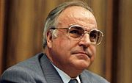
Коль Гельмут
Ге́льмут Коль— німецький політик, канцлер Федеративної Республіки Німеччини.

Slide 14
Єдина Німеччина
3 жовтня 1990 року відповідно до статті 23 Конституції ФРН, було проголошене приєднання НДР до ФРН. Канцлером нової держави став Г.Коль.
Відтворення єдиної Німеччини відбулось мирним демократичним шляхом. Геополітична обстановка у світі зазнала кардинальних змін.

Slide 15
Німеччина на початку ХХІ століття
Після пармалентських виборів 2002р. гострий дефіцит бюджету , пов’язаний з величезними і постійно зростаючими витратами на соціальні потреби, викликав кризові явища в економіці.
Ухвалене рішення про створення “великої коаліції” і коаліційного уряду на чолі з лідером ХДС А.Меркель. На сьогодні економічний потенціал Німеччини залишається одним з найпотужніших у світі.

Slide 16
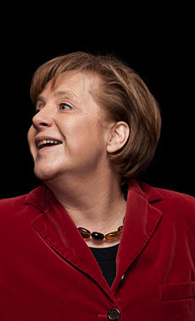
Меркель Ангела
Анґе́ла Дороте́я Ме́ркель — німецький політик, лідер ХДС, з 2005-го року —Федеральний Канцлер Німеччини. Перша жінка Федеральний Канцлер Німеччини.

Slide 17
Українсько-німецькі відносини
17 січня 1992 р. між двома державами були встановлені дипломатичні відносини. Німеччина є партнером номер один для України в Європі. В останні роки значно розширилося співробітництво двох держав у сфері науки,освіти і культури. Укладені партнерські угоди про співпрацю.

